Slide 1

Line 開關控制
指導老師:張浚林
組員: 105103304 王禹晨
105103333 陳昱銘
105103338 王政鈞

Slide 2



Slide 3
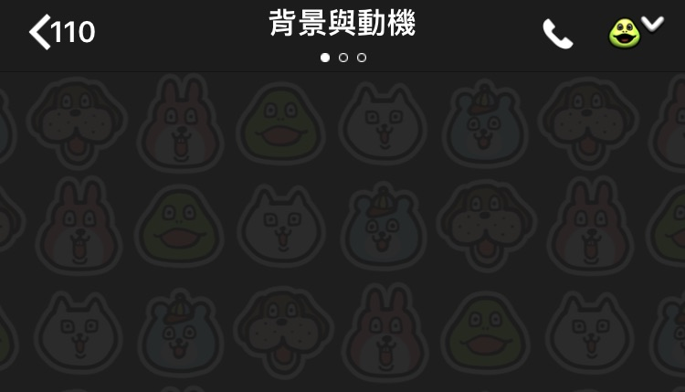
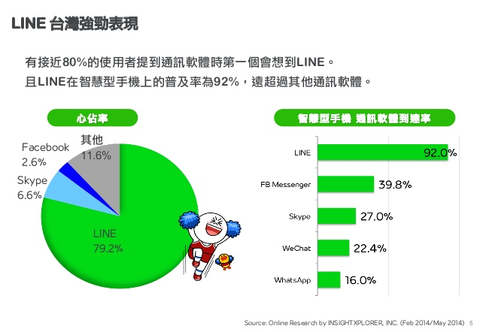

在一個資訊化的時代，大家人手都是一台手機，而Line通訊軟體更是現今膾炙人口的軟體，於是突發奇想，希望能利用這一個軟體中的Line Bot聊天機器人當做控制器，進而衍伸出一套系統。
背景
科技化的時代，人們一天比一天更懶惰，萬事追求便利、迅速。而想想在周遭的事物是否能讓它變得更便捷呢？於是我們靈機一想，若能將家庭用品科技化，如同在電影中使用手機輸入個指令，就能讓家電開啟與關閉，那是多麼酷的一件事情。
動機

Slide 4
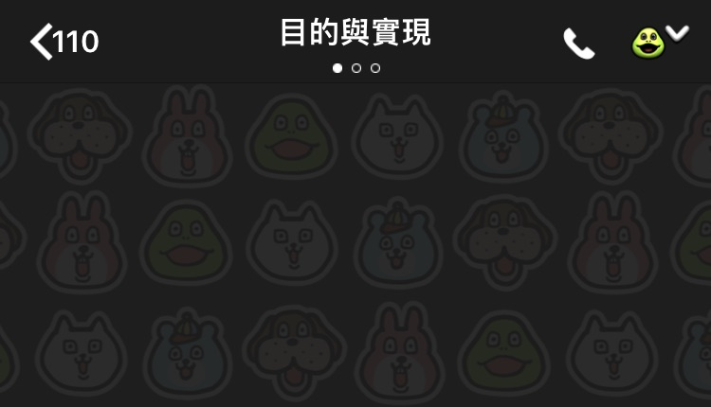

目的與實現
將家裡的電器產品能夠藉由Line Bot聊天機器人頁
面輸入指令，得以控制生活家居，使得生活更加的便利。
若能成功將此專題成功實現，我們將利用控制器作為一台接收器，植入我們家裡的開關上，不僅不用動到家裡的線路，也能輕鬆不費力並且有效的運用Line來控制家裡的家電用品。

Slide 5
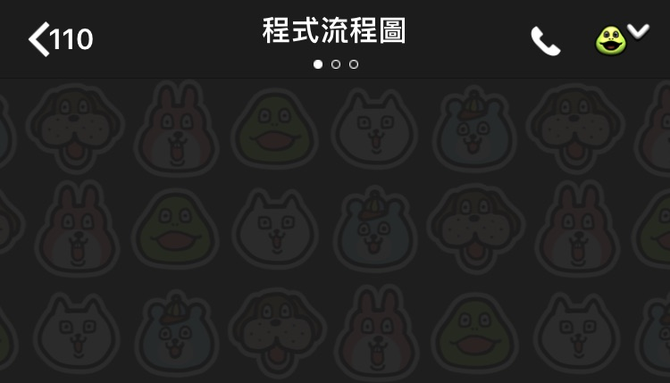
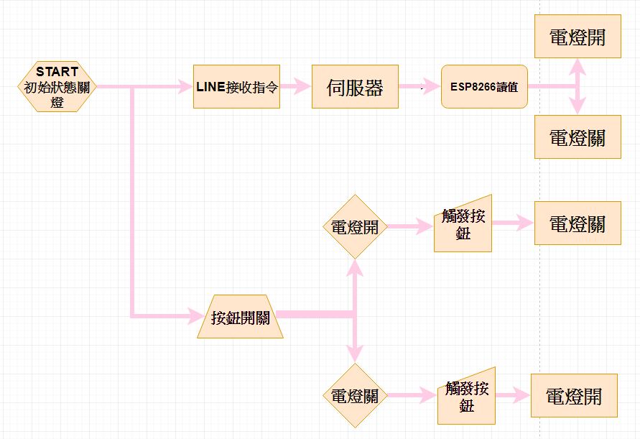

以電燈為例子

Slide 6
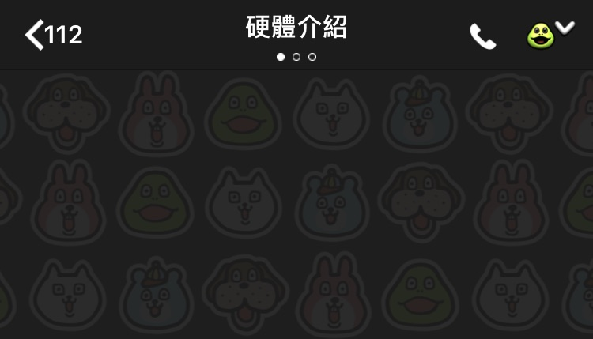

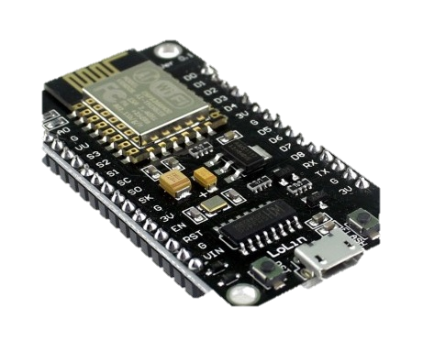
NodeMcu Lua WIFI V3 ESP8266
串接wifi模組:
主要功能 | 讀取雲端資料
D0~D8，SD1~SD3 | 可用作GPIO，PWM，IIC等，驅動能力15mA
AD0 | 1通道ADC
電源輸入 | 4.5~9V （勿超過10V），支援USB供電，提供USB調試介面
工作電流 | 持續發送：70mA（200mA 最大）， 待機：＜200uA
傳輸速率 | 110-460800bps
工作溫度 | -40℃~＋125℃
本開發板包括韌體和開發板，可快速整合電腦、手機或其他 WiFi 相關裝置。

Slide 7
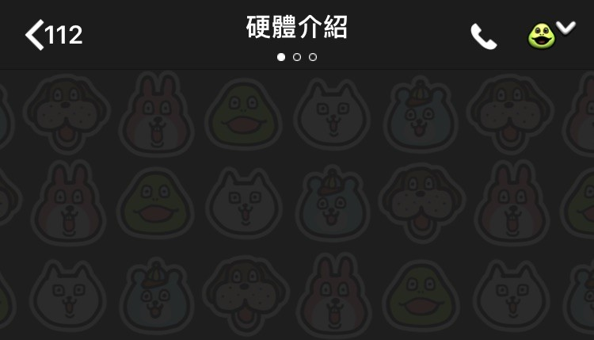
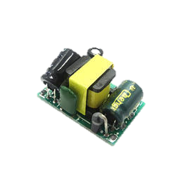
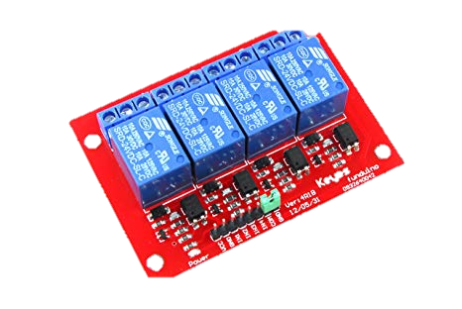

Keyes 5V 2通道繼電器模組MD-002 250VAC 30V DC Funduino:
AC-DC 5V降壓模組
此模組主要是提供信號時構建設備控制，操作遠程燈或觸發系統。

Slide 8

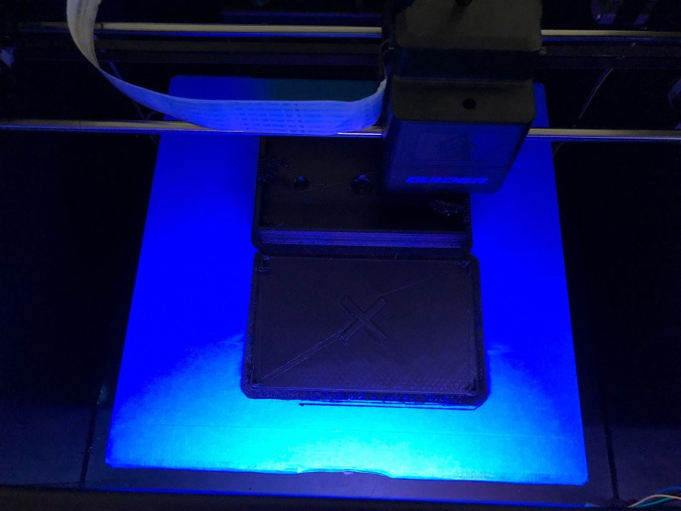

硬體的外殼是使用123D DESIGN設計再透過3D列印技術來製成
列印過程

Slide 9
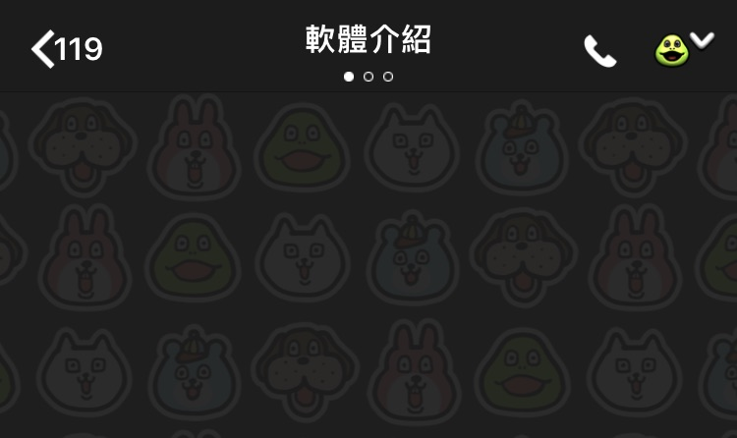



LINE
Ngrok
Arduino
能將localhost 對應到 https public domain
的服務
Arduino電路板設計使用各種微處理器和控制器。電路板配有一組數字和類比I/O引腳，可以連接各種擴充板
目前廣為人知的手機通訊app line作為這次專題主要的主角。

Slide 10
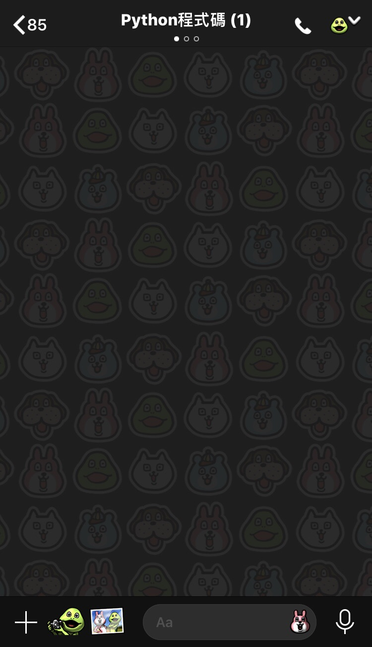
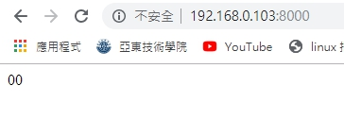
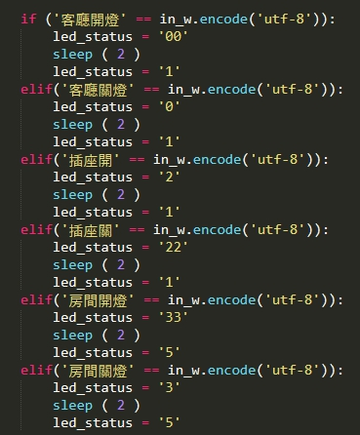
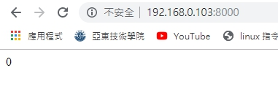
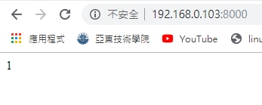
電燈開
電燈關
初始化

Slide 11
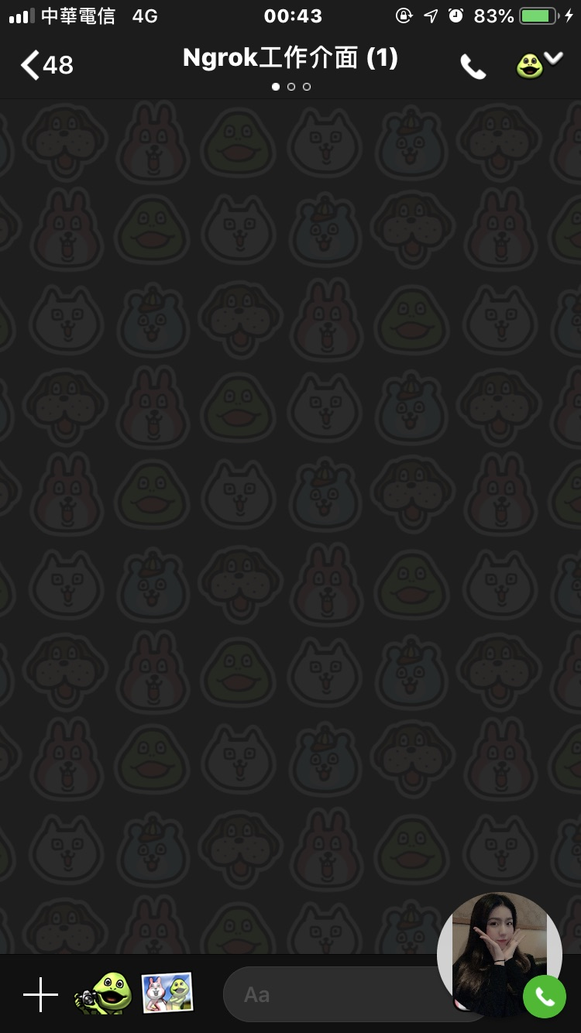
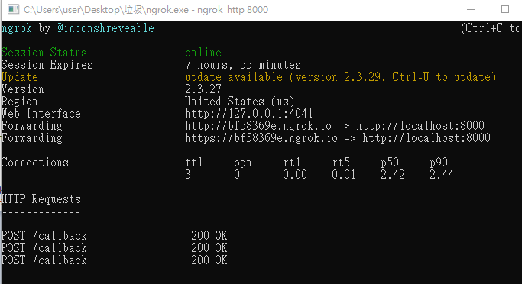
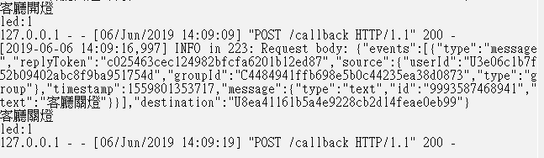
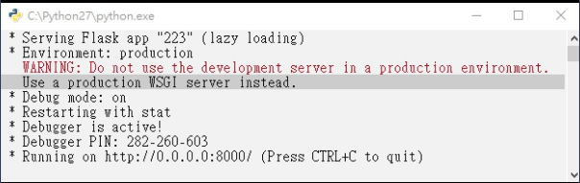
利用ngrok將內網架設成外網

Slide 12
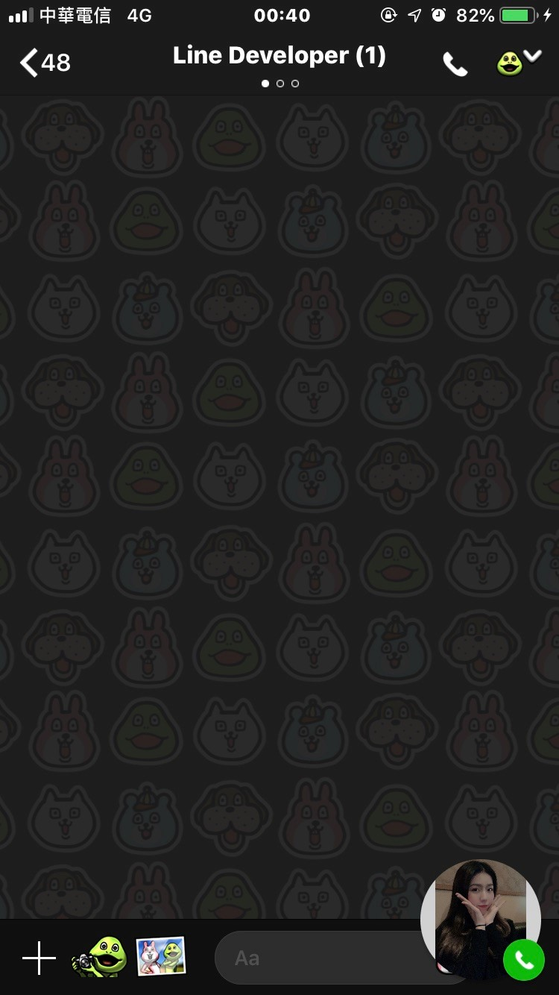
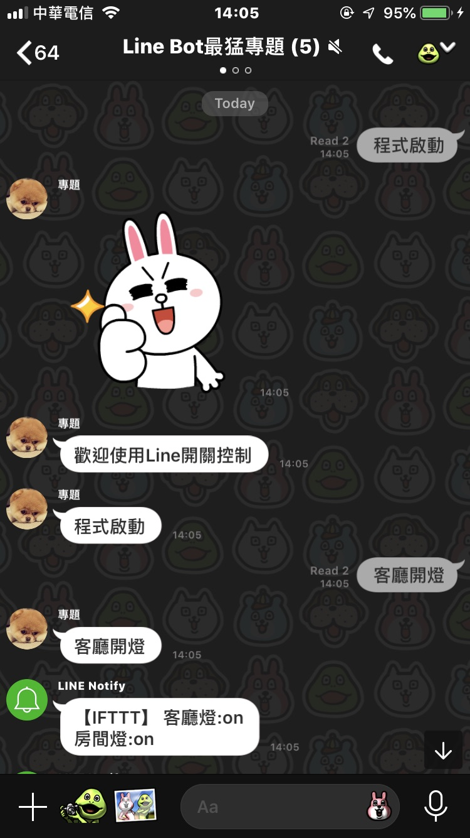
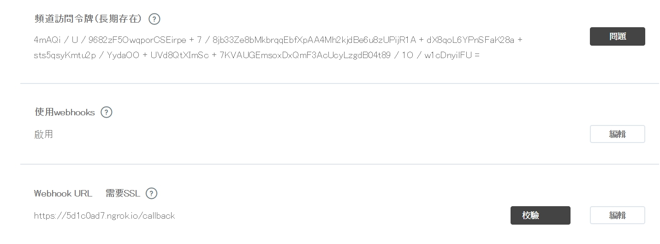
將NGROK所產生的網域貼到Line Developer
成功讓Line聊天機器人回傳

Slide 13

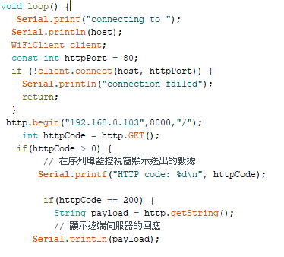
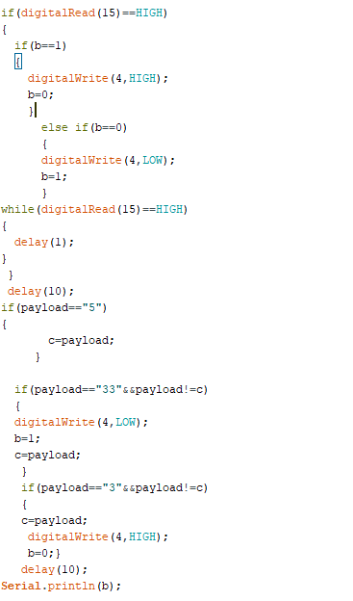
上傳ifttt資料
取得line的資料
電燈控制程式

Slide 14
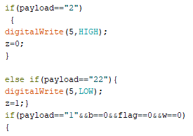
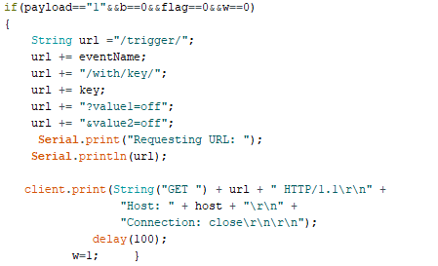
插座程式
使用ifttt程式顯示電燈狀況

Slide 15
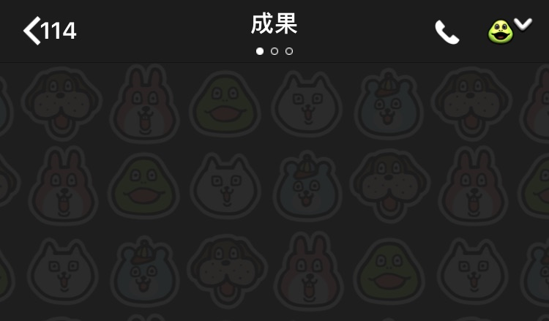
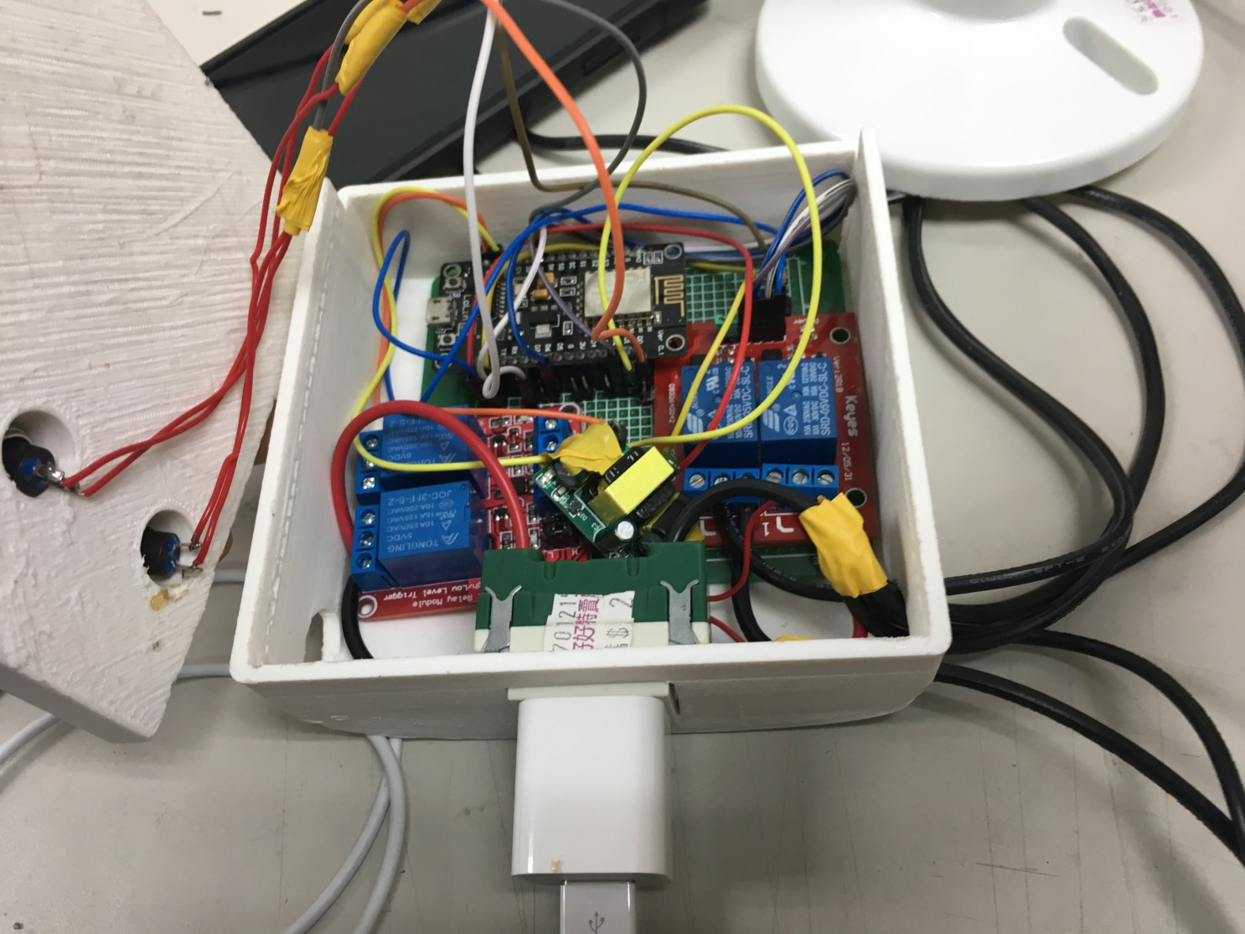
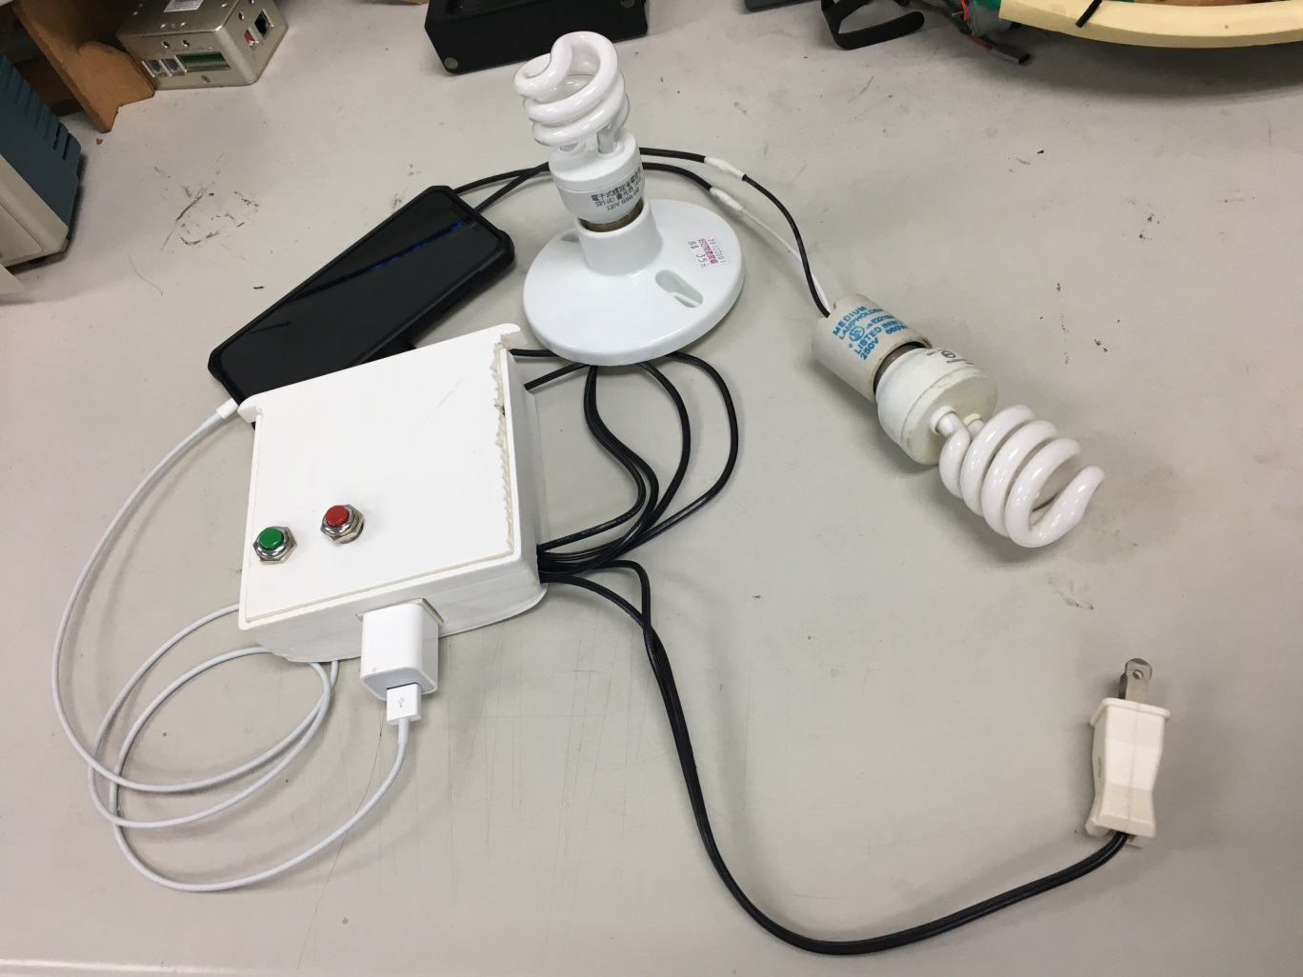


優點:
1.可遠端操控，節省時間
2.體積小，成本低廉
3.適合行動不便者
4.能顯示目前的工作狀態
5.具有創新應用且保留傳統功能

Slide 16
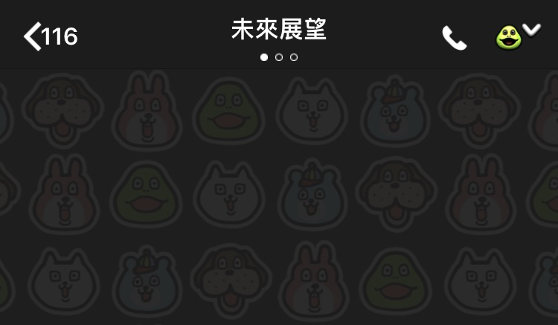


感謝評審老師
本次的聆聽

